Slide 1

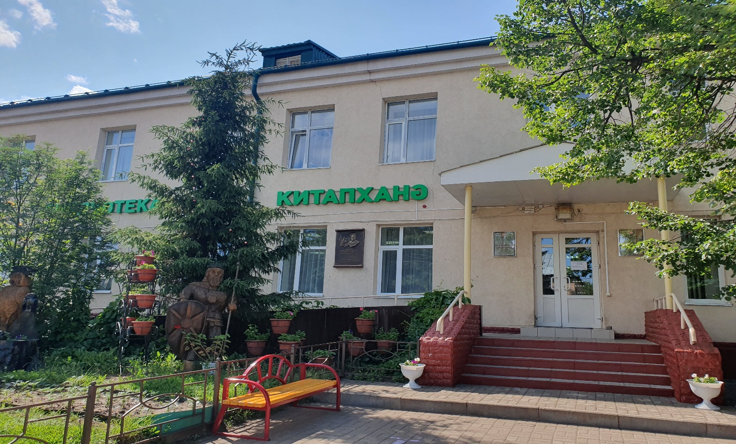
РАЙОННОЕ МУНИЦИПАЛЬНОЕ БЮДЖЕТНОЕ УЧРЕЖДЕНИЕ КУЛЬТУРЫ
"АКСУБАЕВСКАЯ МЕЖПОСЕЛЕНЧЕСКАЯ ЦЕНТРАЛЬНАЯ БИБЛИОТЕКА"
Загидуллина Алсу Дамировна,
библиотекарь отдела обслуживания.

Slide 2
История библиотеки
В Аксубаевском районе первая общественная библиотека – волостная изба-читальня – открылась в 1919 году. Она размещалась в здании Госбанка (постройки 1912 года) и состояла из нескольких десятков книг, часть из которых передал местный священник Александров, часть поступила из реквизированных у помещика Морковникова.
В 1930 году волостную избу-читальню реорганизовали в районную библиотеку. Библиотека пополнялась и в годы Великой Отечественной войны. К 1944 году в ее фонде насчитывалось около 2 тысяч книг. Какой бы трудной ни была жизнь, люди тянулись к чтению – количество читателей увеличивалось. В 1946-59 годы библиотечную сферу в районе возглавляла Евдокия Птичкина. В 1950 году открылась детская библиотека.

Slide 3
Структура библиотеки
Наша библиотечная система состоит из 38 сельских филиалов, центральной и детской библиотеки.
Центральная библиотека:
Отдел обслуживания:
абонемент,
читальный зал;
- Методический отдел;
- Информационно-сервисный отдел;
- Отдел комплектования и обработки литературы;
Детская библиотека:
абонемент,
читальный зал,
«Семейная библиотека».

Slide 4
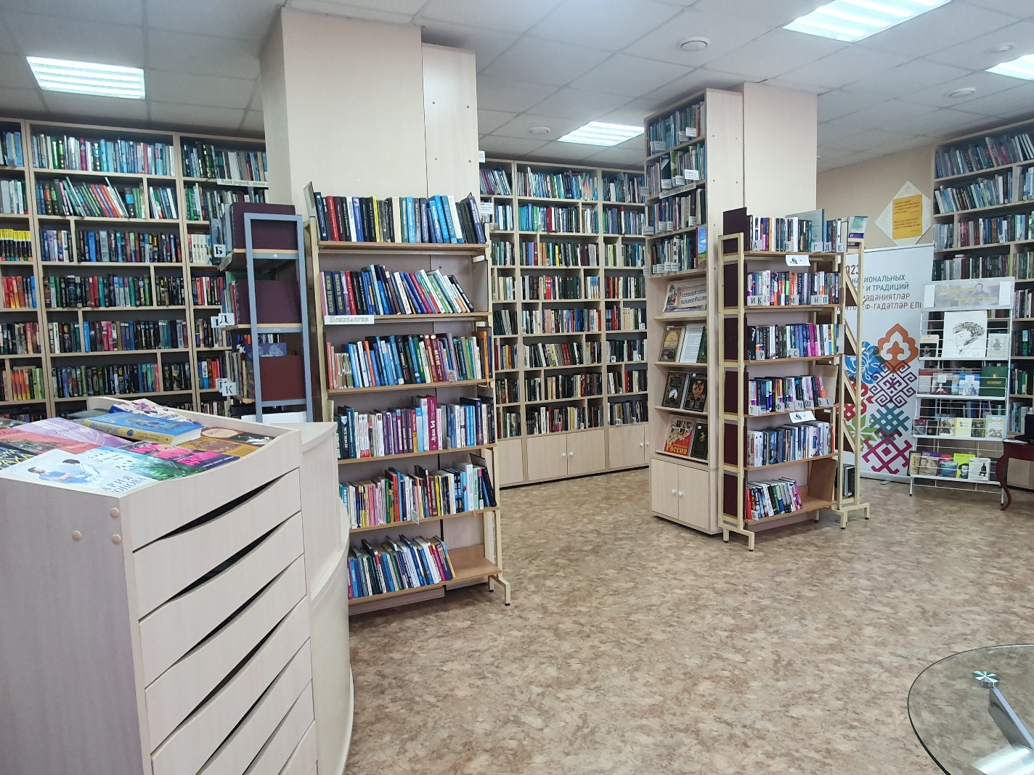
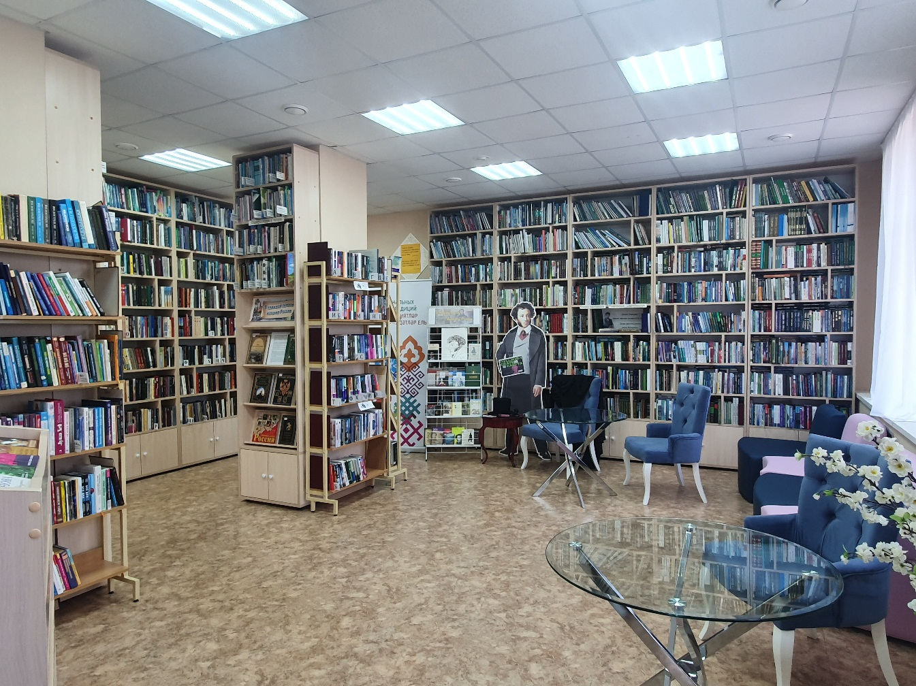
Отдел обслуживания.
Абонемент.

Slide 5
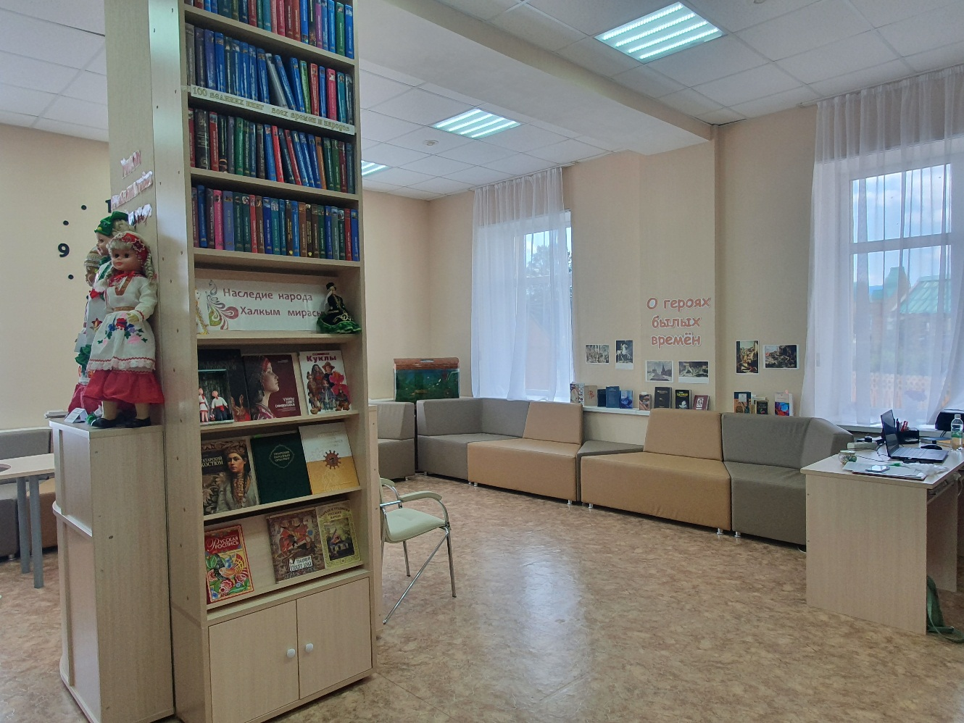
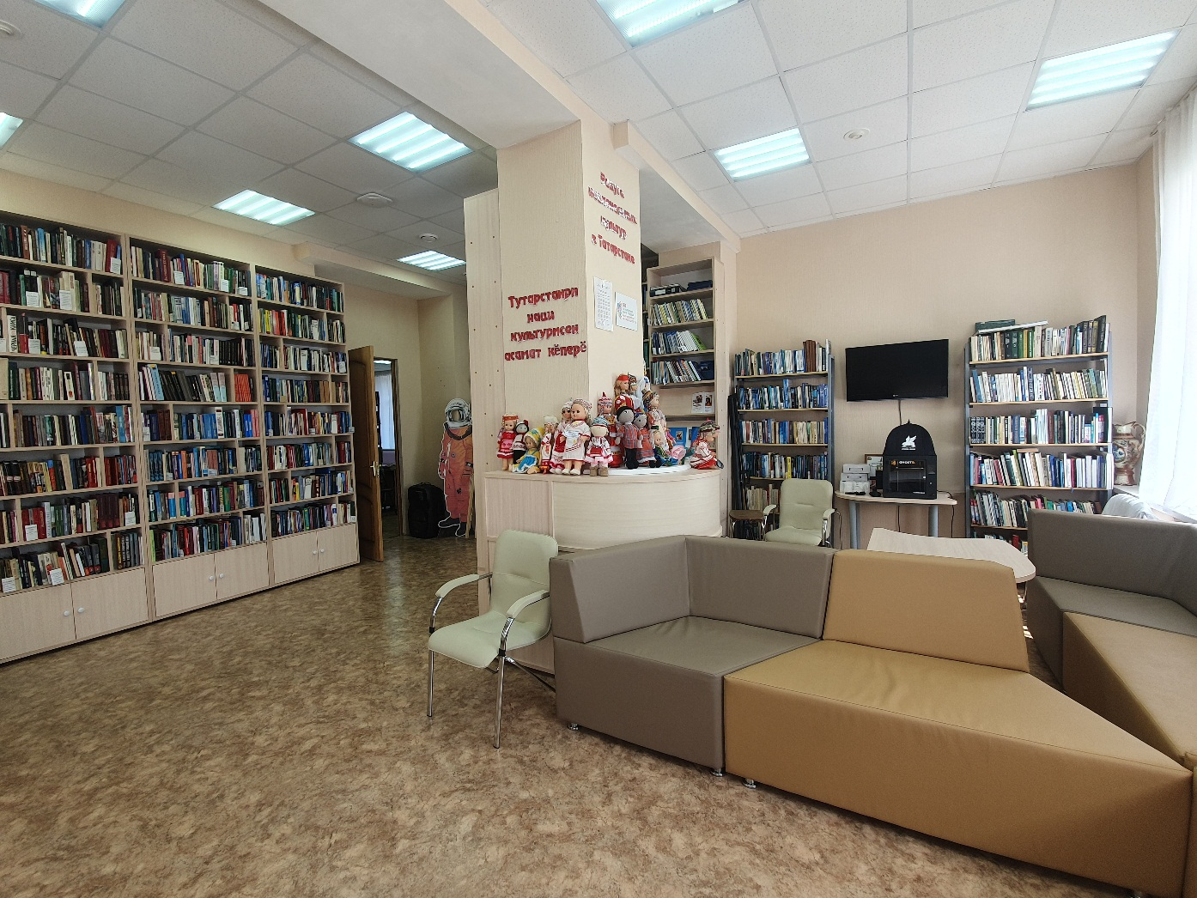
Отдел обслуживания.
Читальный зал.

Slide 6
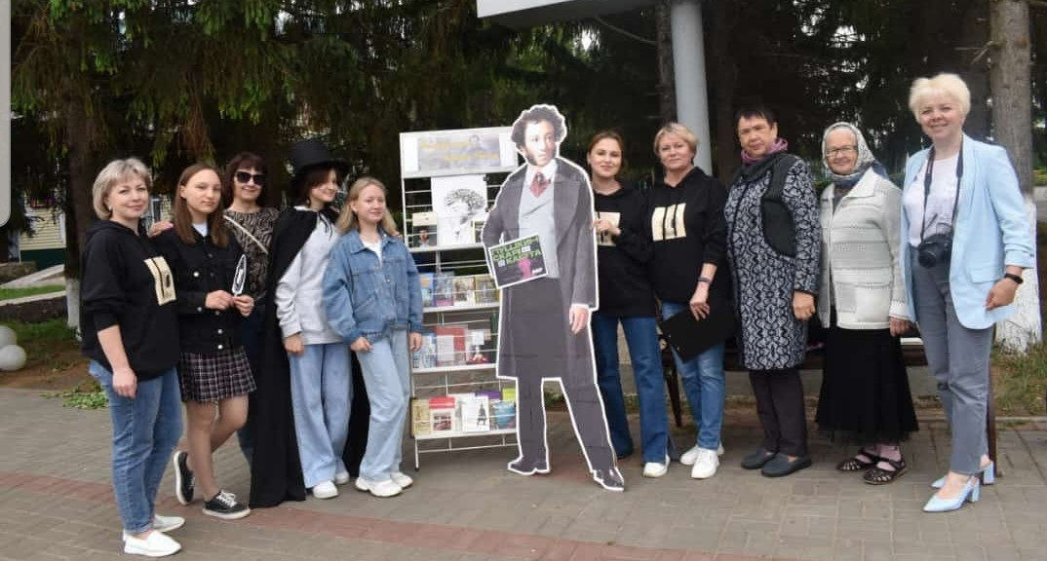
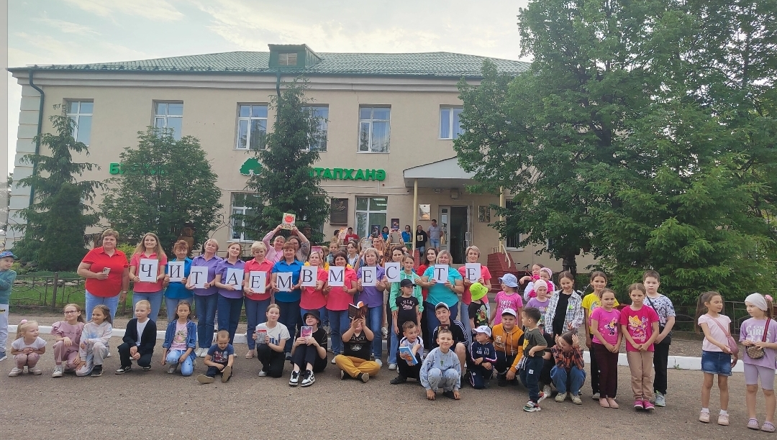
Библиотеки ЦБС ведут обслуживание, как в традиционном, так и в удаленном режиме, через свои страницы на официальном сайте НБ РТ, АМЦБ, аккаунты социальных сетей, телефон, электронную почту. На своих страницах vk сотрудники размещают различные информационные посты, принимают участие в международных, всероссийских и межрегиональных акциях.
Республиканская акция
«Пушкин нон-стоп»
Всероссийская акция «Библионочь-2023»

Slide 7
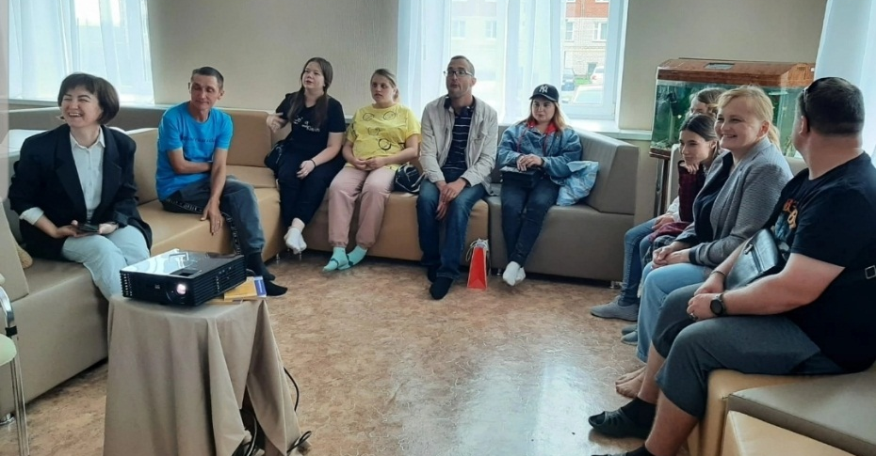
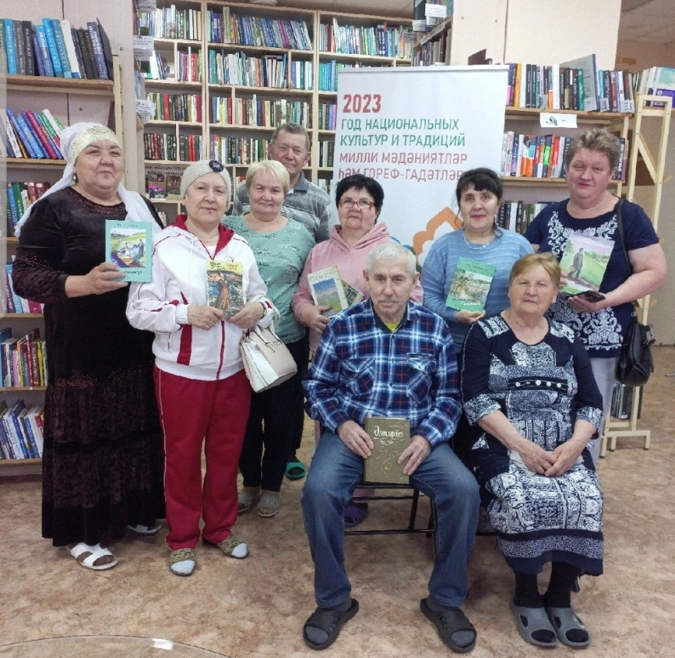
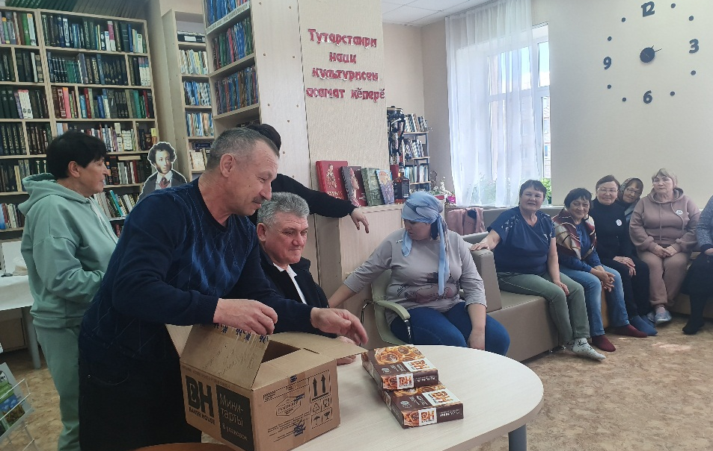
Информационно-библиотечным обслуживанием охвачены все категории населения, в том числе пенсионеры, люди с ограниченными возможностями, многодетные семьи. Проводится работа по совершенствованию обслуживания читателей, предоставляется доступ к справочно-поисковому аппарату и базам данных муниципальных библиотек, оказывается справочно-библиографическая помощь. Сотрудниками библиотеки ведётся активная работа по пропаганде книги и чтения.

Slide 8
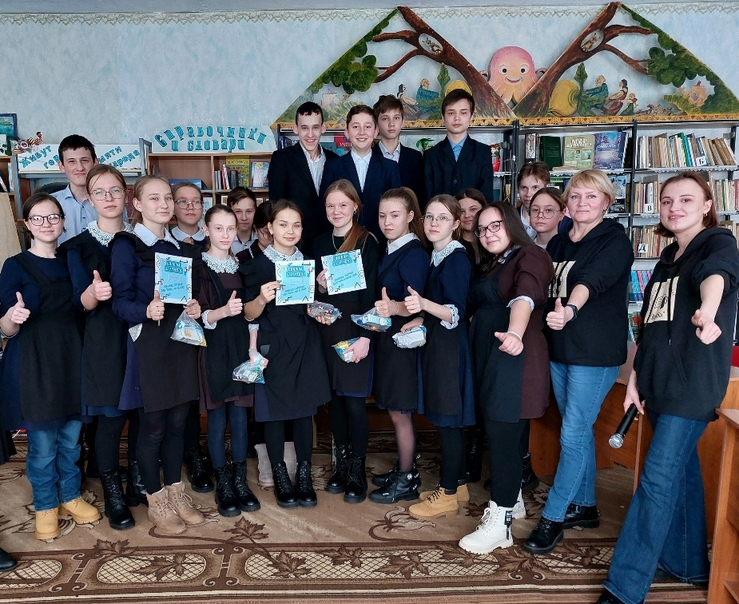
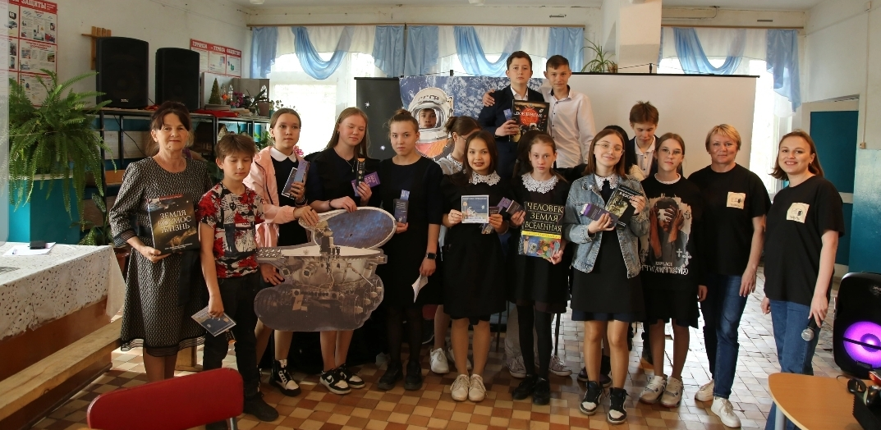
Библиотекари всех структурных подразделений системы активно работают по анонсированию предстоящих мероприятий на портале «PRO. Культура. РФ». Сотрудники Аксубаевской центральной библиотеки с 2022 года работают по программе «Пушкинская карта». За прошлый год было проведено 37 мероприятий, заработано более 700 тыс. рублей.

Slide 9
В ходе реализации проекта экологического марафона «Пробуждение» (Грант МК РТ) совместно с филиалом АО «Татмедиа» «Телерадиокомпания «Нурлат» были созданы 2 документальных фильма: «Нам всем бесценны и близки родного края родники» и «Место встречи – библиотека» (о деятельности библиотек АМЦБ), проведён цикл радиопередач на «Авто Радио» Нурлат» в рубрике «Народ хочет знать». Просмотр созданных фильмов был организован на цифровых панелях (широкоформатном экране п. г. т. Аксубаево) и на платформе социальных сетей. Радиопередачи были посвящены деятельности Аксубаевской МЦБ, в т. ч. и экологическому просвещению населения.

Slide 10
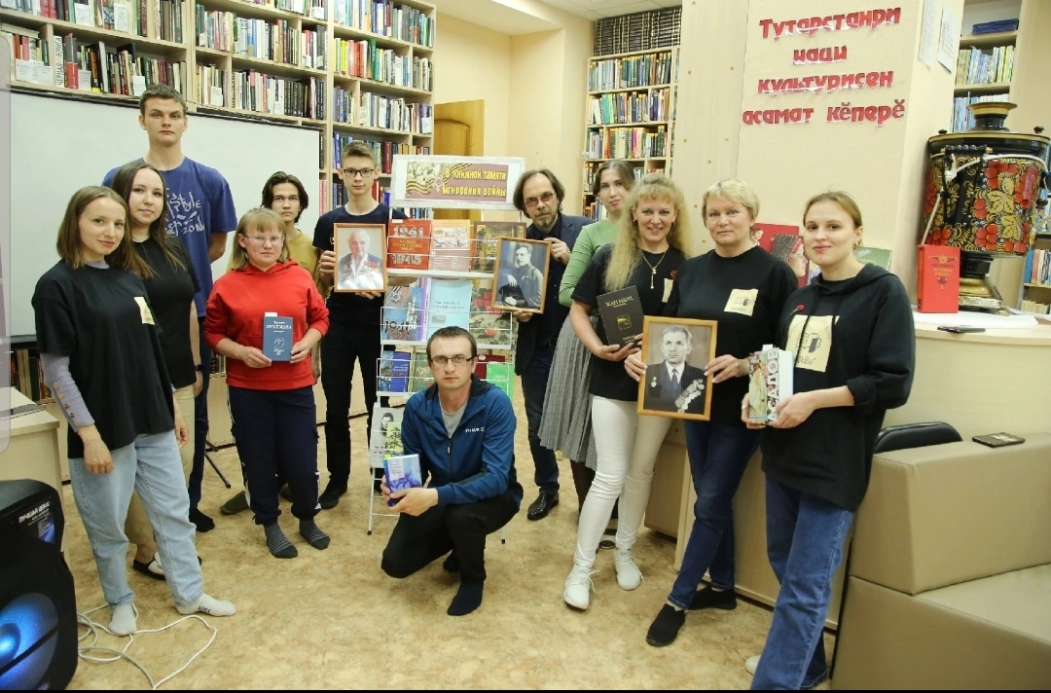
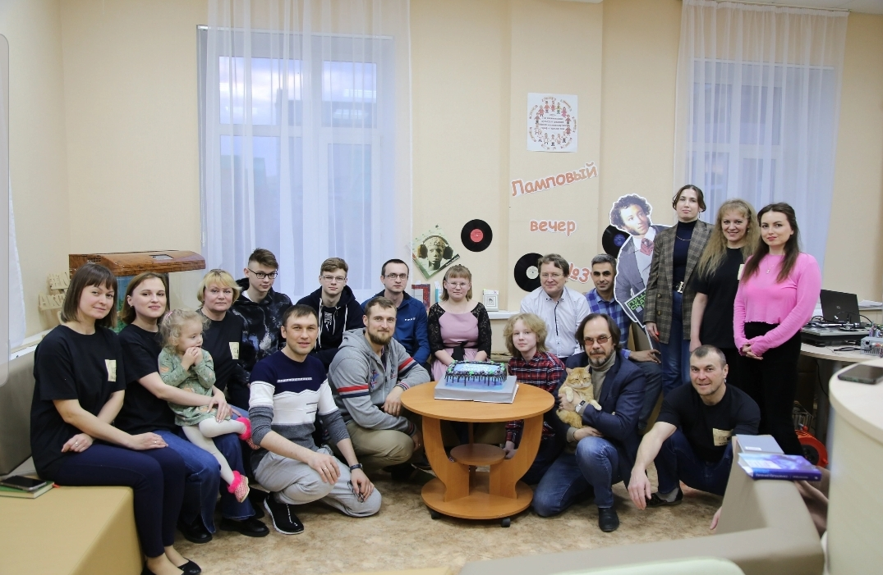
На базе Аксубаевской библиотеки создано и активно функционирует библиотечное антикафе «BoOkВы» (Грант МК РТ) - новый формат библиотечного арт-пространства. Оно занимает промежуточное место между учебой и домом, как территория творчества и интеллектуального отдыха: книги, настольные игры, мероприятия (развлекательного и обучающего формата: «Битва умов», квартирники, ламповые вечера и др.).

Slide 11
В рамках государственной программы «Развитие культуры Республики Татарстан на 2014 – 2025 годы» Аксубаевская межпоселенческая центральная библиотека стала победителем в конкурсном отборе по созданию модельных библиотек в муниципальных районах Республики Татарстан. Для модернизации работы библиотеки была проведена поставка комплекта компьютерного, мультимедийного, технического оборудования, мебели и современной литературы на сумму 3,0 млн. рублей.
В результате на базе центральной библиотеки была создана модельная библиотека нового поколения: обнавлена материальная-техническая база, приобретена мягкая и модульная мебель, компьютерная техника, 3D принтер. За счет высоких стеллажей увеличено свободное пространоство библиотеки, закуплена новая литература, есть возможность пользования электронной библиотекой, осуществлена подписка на Литрес.

Slide 12
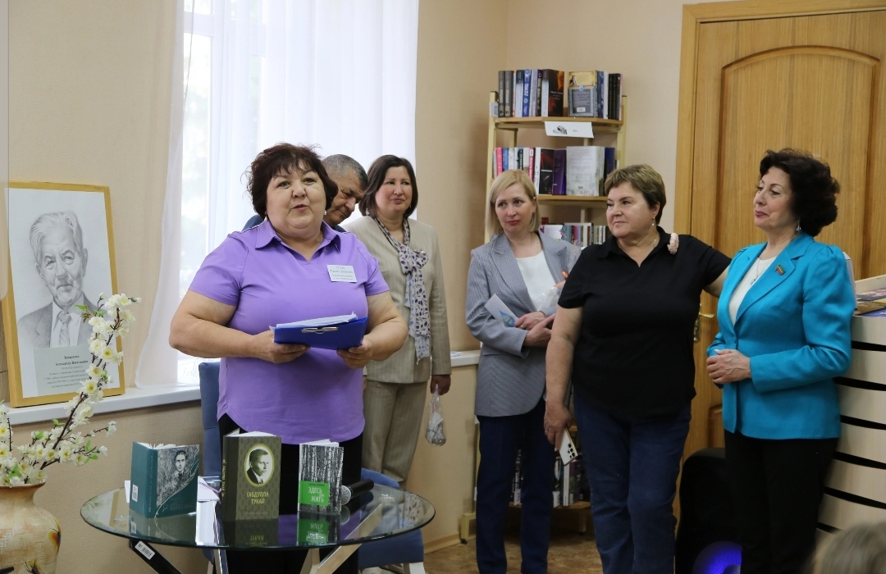
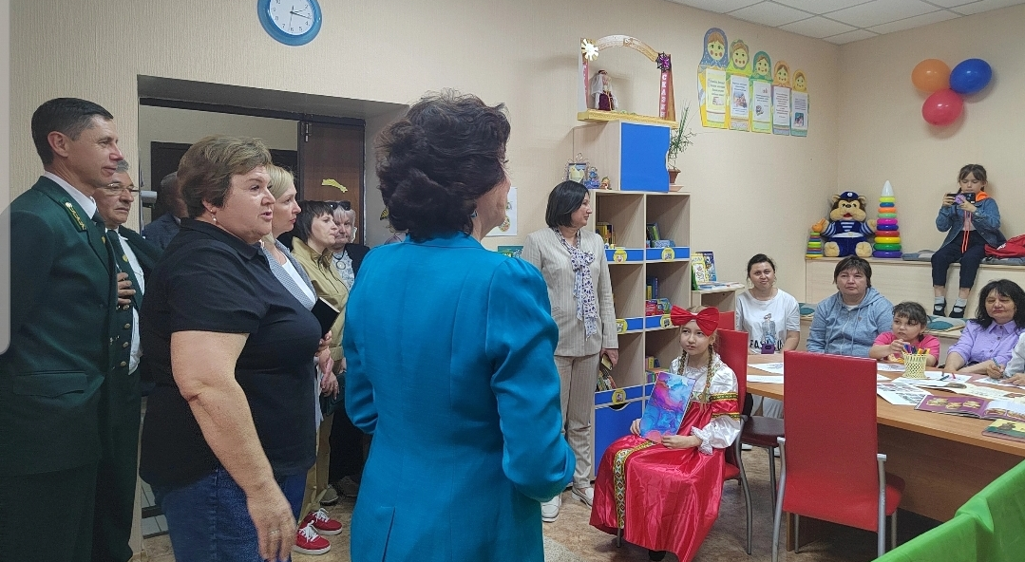
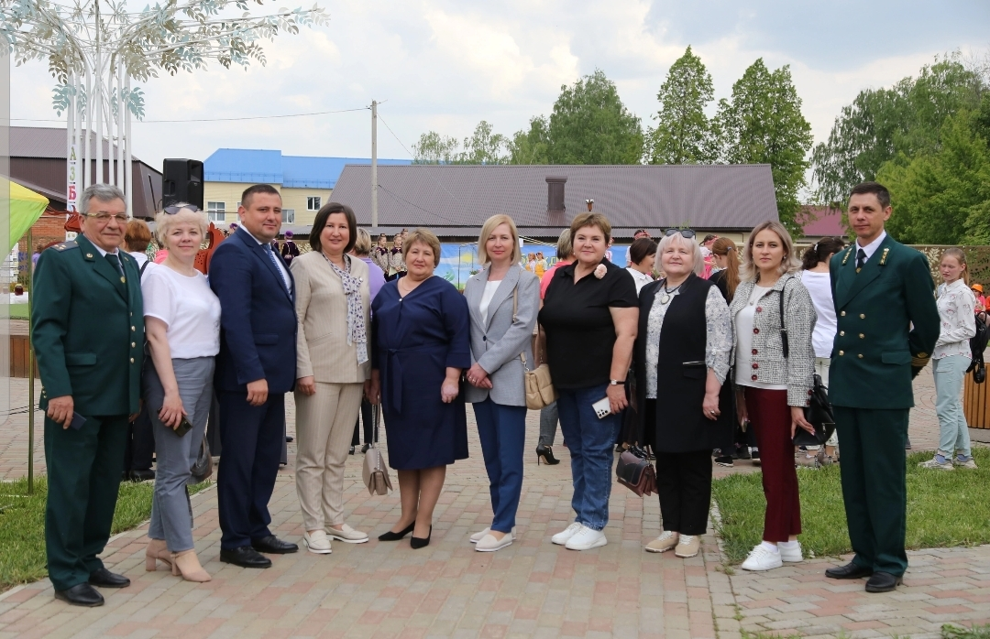
16 мая на территории сквера им. А.А. Гуляева состоялся эко-фестиваль «Пробуждение 2023» и презентация модельной библиотеки, во время которой проходили:
- Мастер-класс по 3D моделированию
- Открытый микрофон
Интерактивная игра «Краеведческий дилижанс»
- Мастерская семейного театра «Библ-арт/Китап-арт».
Мероприятия посетили почетные гости.

Slide 13
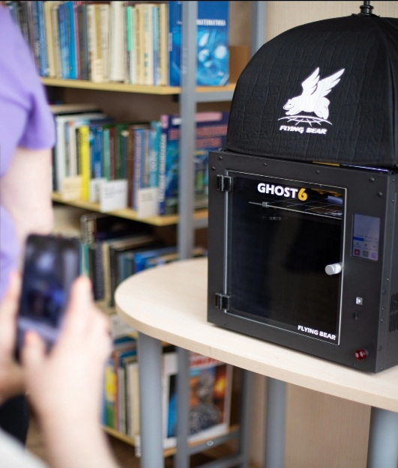
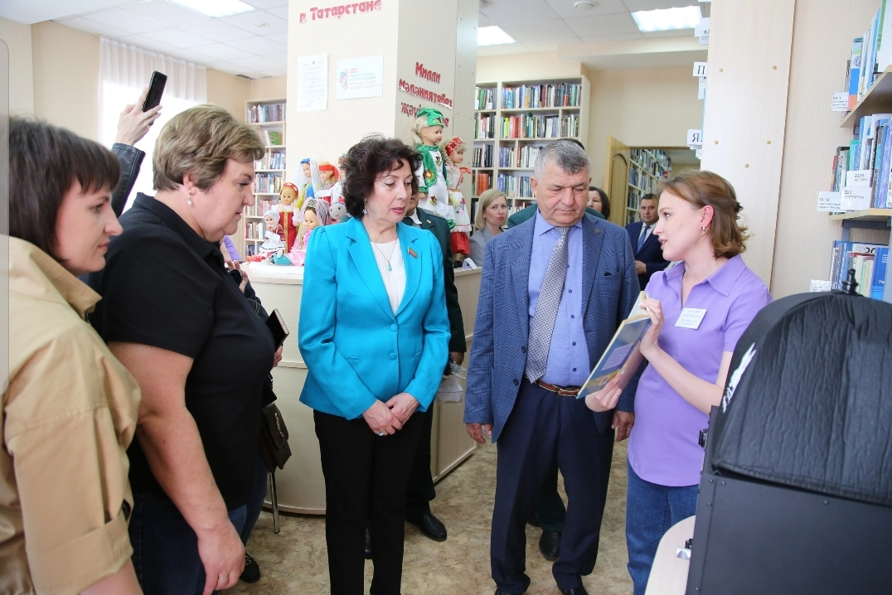
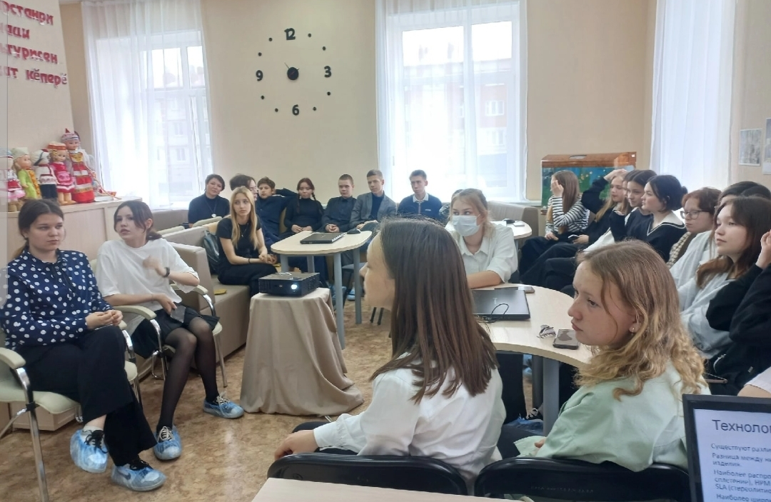
Мастер-класс по 3D моделированию

Slide 14
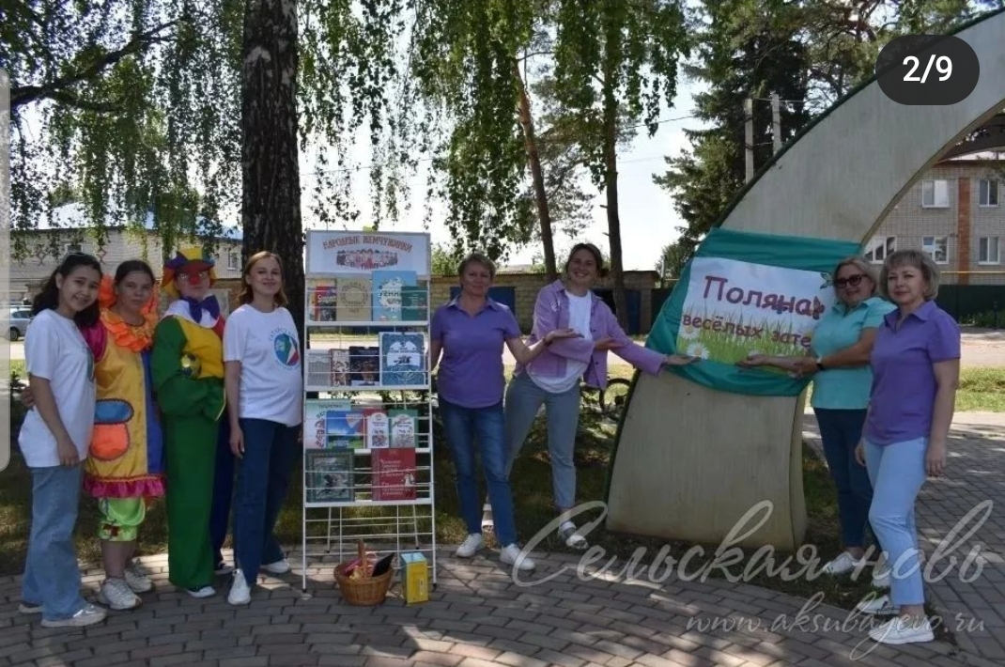
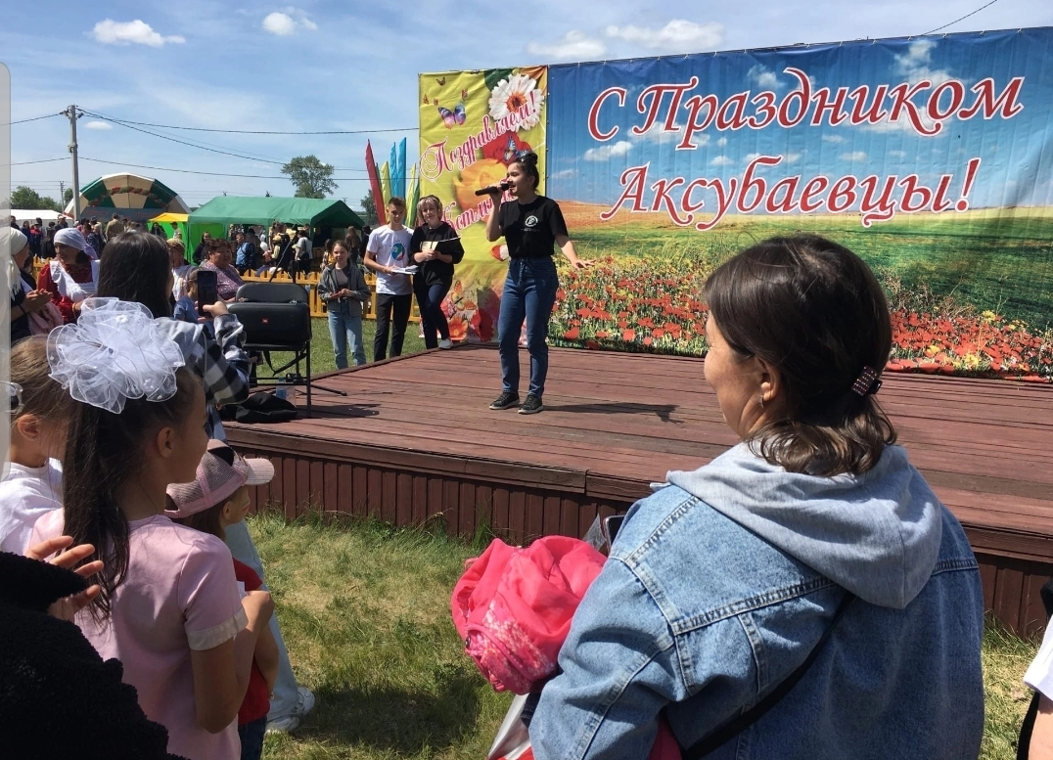
Коллектив библиотеки принимает активное участие в жизни Аксубаевского района. Библиотекари работают на площадках, открытых во время проведения Сабантуя, Троицы, Уява, Дня республики, Масленицы, Навруза, привлекая население и гостей района содержательными, костюмированными мероприятиями, направленными на работу с книгой, объединяя и увлекая людей разных национальностей и профессий.
Сотрудники АМЦБ находятся в постоянном поиске новых идей, которые будут интересны особенно молодёжной аудитории.

Slide 15
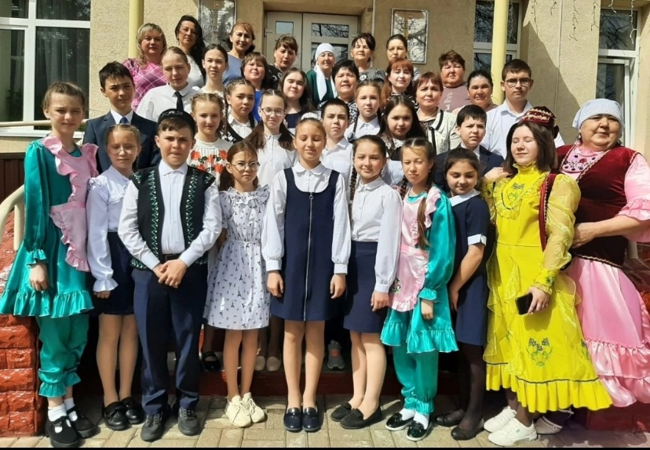
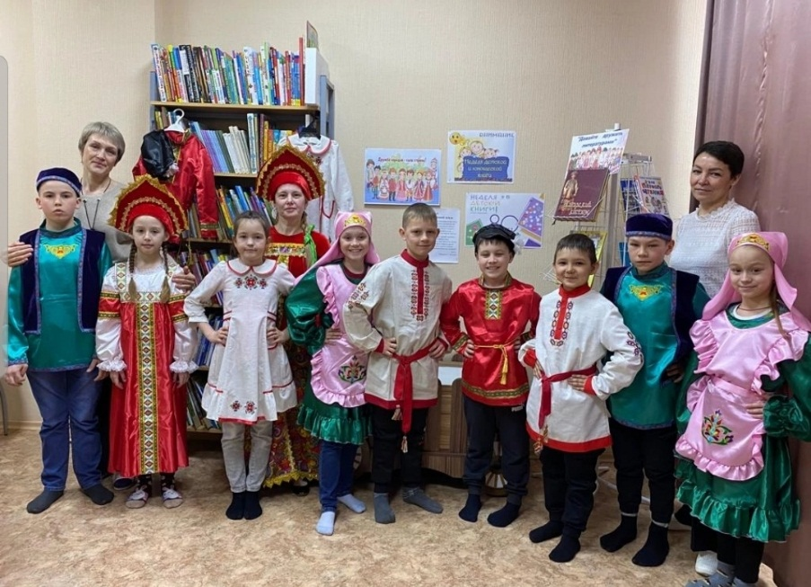
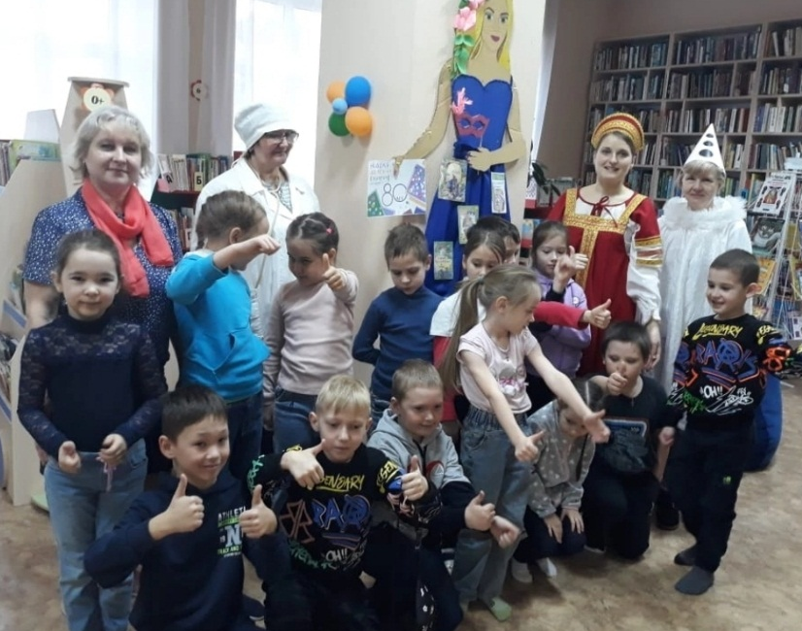
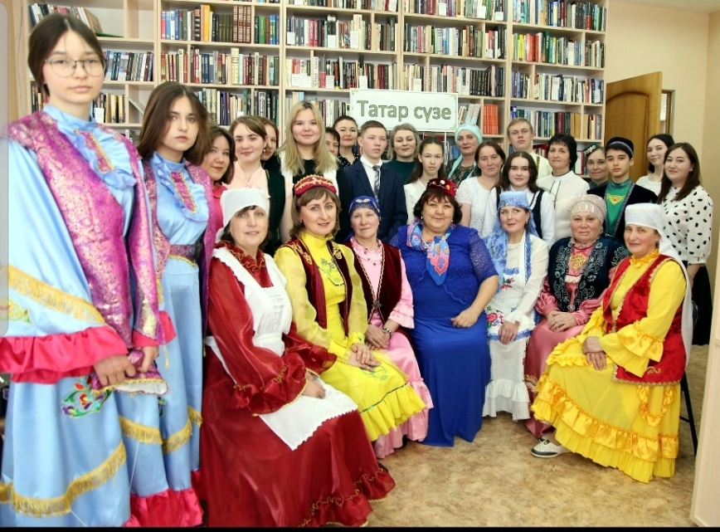
Районный литературно-поэтический конкурс
«Г. Тукай-солнце татарской поэзии»
Этнокультурная акция
«Радуга дружбы»
Кукольная постановка «Радуга дружбы»
Районный конкурс мастеров художественного
слова «Татар сүзе»

Slide 16
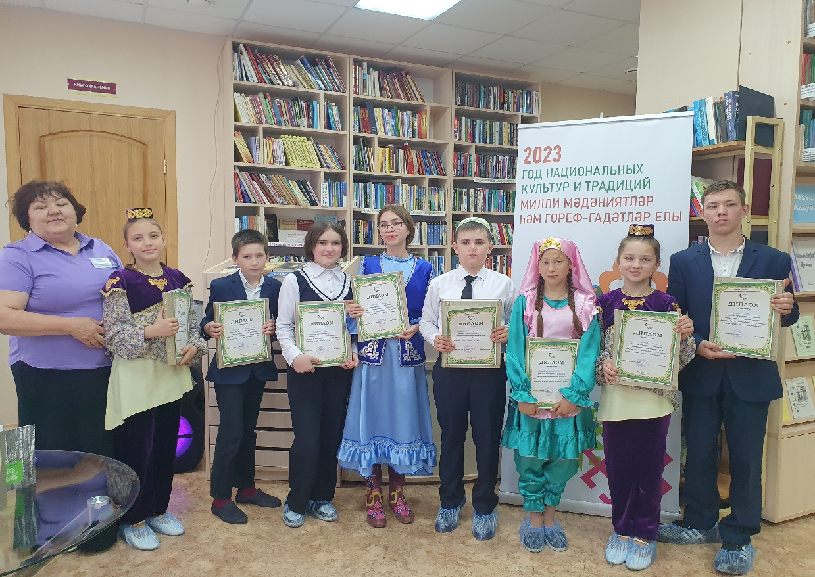
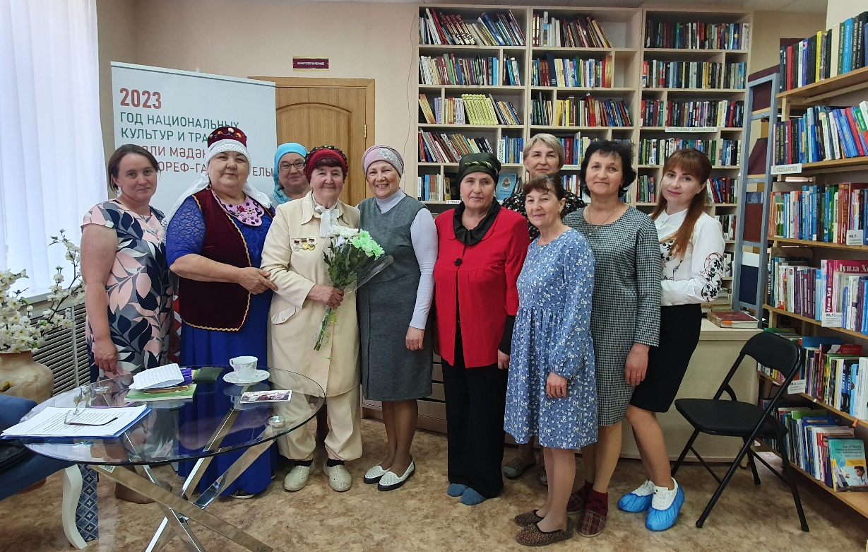
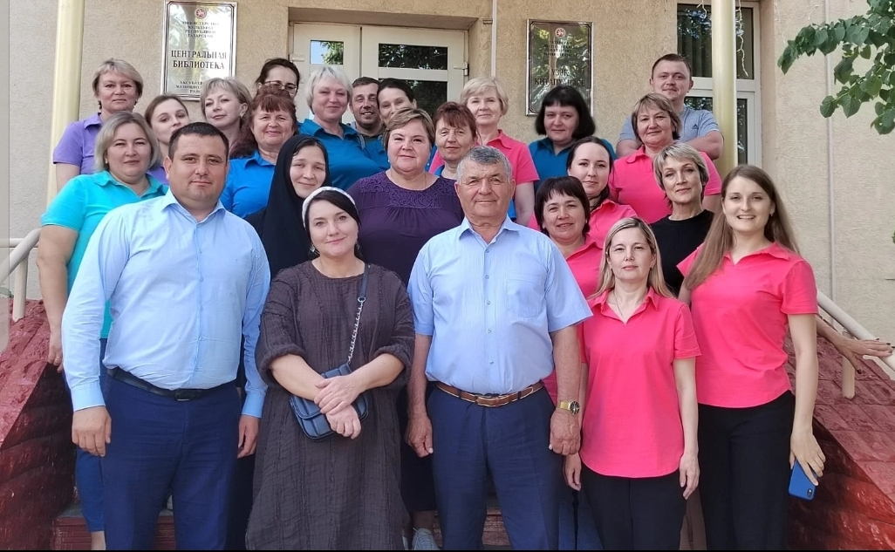

Slide 17
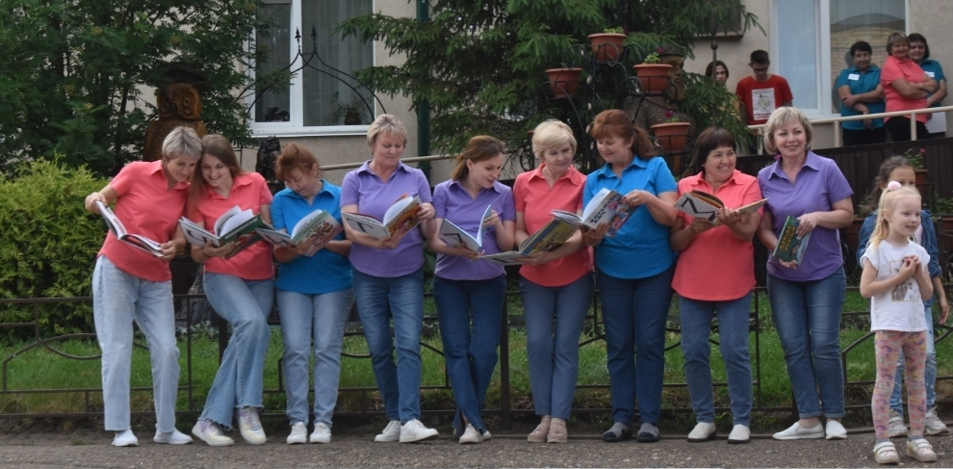
Спасибо за внимание.
Игътибарыгыз өчен рәхмәт.

